Slide 1

Notes:
Op dinsdag 6 februari 2024 vieren we de 21e editie van Safer Internet Day met acties die over de hele wereld plaatsvinden. Met het thema “Together for a better internet” roepen we op deze dag alle belanghebbenden op om samen te werken om van het internet een veiligere en betere plek te maken voor iedereen, en vooral voor kinderen en jongeren.

Slide 2



Social Media
Notes:
Hier even vragen welke ze herkennen en zelf gebruiken.

Slide 3
Welke Social Media hebben jullie?
Instagram?
Snapchat?
TikTok?
BeReal?
Notes:
Gewoon vingers op laten steken. Vraag ook of ze nog ander social medium hebben wat hier niet bij staat? Dan vragen of ze de voorwaarden ook echt allemaal gelezen hebben.
Misschien leuk om te vragen hoe ze deze gebruiken? Dus als ze willen chatten hoe doen ze dat? Doen ze dat via WhatsApp of Snapchat? Doen ze dat via Instagram? En misschien ook leuk om te vragen hoeveel accounts ze hebben per social media?

Slide 4
Ehm…. Hoe oud moet je zijn om deze apps te mogen gebruiken?
Notes:
Dat is dus 13 jaar

Slide 5
13!!!
Notes:
Dat betekent dat iedereen in de klas gelogen heeft bij het aanmaken van je account

Slide 6
Je moet dus minstens 13 jaar zijn.
Maar weet je ook dat…
je TikTok toestemming hebt gegeven om al je filmpjes te gebruiken voor advertenties, marketing en promotie van TikTok?
je video’s op privé staan, maar alleen t/m 16 jaar?
TikTok altijd precies weet waar je bent, behalve als je dat zelf hebt uitgezet?
TikTok alles mag opslaan; welke telefoon je hebt, hoe lang je op TikTok zit per keer, welke liedjes je leuk vindt, wie je vrienden zijn?
TikTok weet daardoor ook dingen over je die je nog niet aan andere mensen hebt verteld.
Gekke gedachte eigenlijk.. misschien weet TikTok wel meer
over jou dan je beste vrienden!
Notes:
Uiteraard niemand voorwaarden gelezen. Dus even TikTok als voorbeeld genomen. Sowieso heeft iedereen gelogen over de leeftijd. Dat moet wel, anders kom je er niet op. Maar, dat betekent dus ook dat de extra bescherming die kinderen krijgen op social media, vervalt als zij denken dat je 16 bent geworden (en in werkelijkheid dan echt pas 13 wordt).
Extra informatie:
Accounts van kinderen van 13 t/m 15 jaar staan standaard op privé, maar vanaf 16 dus op openbaar.
Duet en Stitch opties zijn alleen beschikbaar voor 16 jaar en ouder. Voor 16- en 17-jarigen staat deze instelling standaard op ‘vrienden’.
Video’s downloaden kan alleen als de video gemaakt is door iemand van 16 jaar of ouder.

Slide 7
Goed idee?
Of wil je dit misschien niet?
Notes:
Waarom wel of niet goed? Laat ze maar reageren.

Slide 8
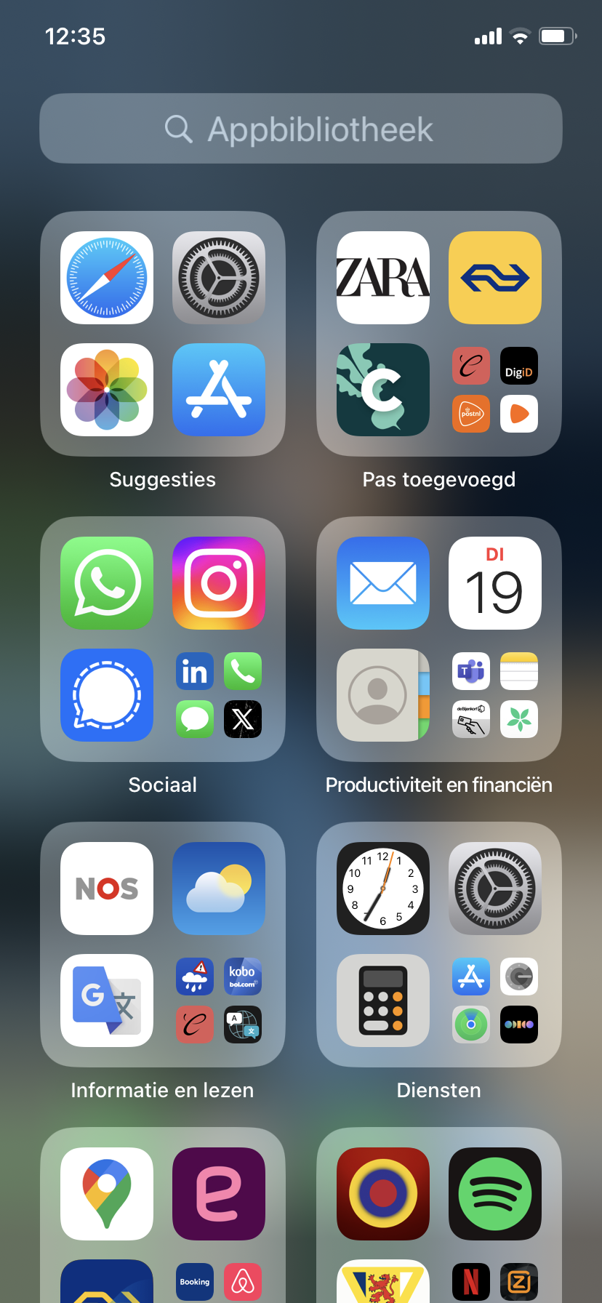
Welke apps hebben toegang tot je locatie, microfoon of foto’s? En is dat nodig?
Notes:
Bespreek of het nodig is dat je apps toegang hebben tot je camera, microfoon of locatievoorziening. Waarom is dat handig of nodig.
Vraag of ze actieve keuze maken hierin?
Is het nodig dat je locatievoorzieningen aanstaan voor social media?
Voor 9292?
Voor WhatsApp.

Slide 9
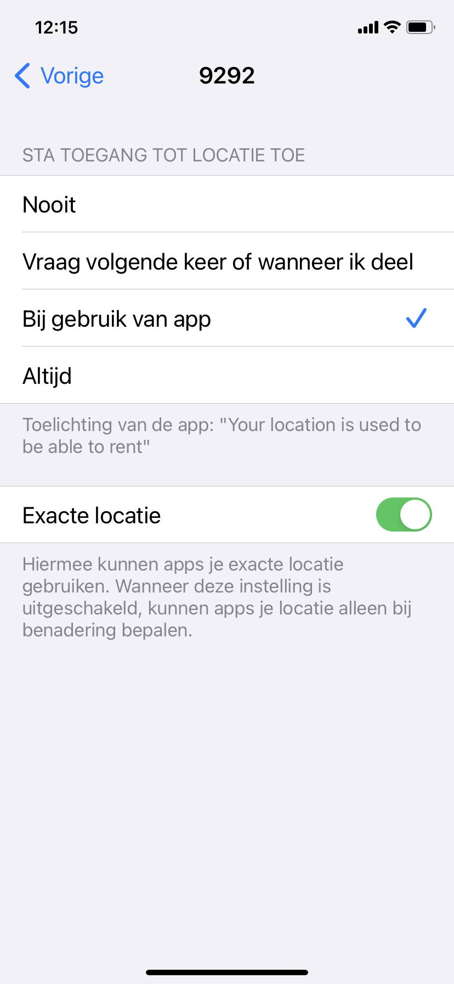
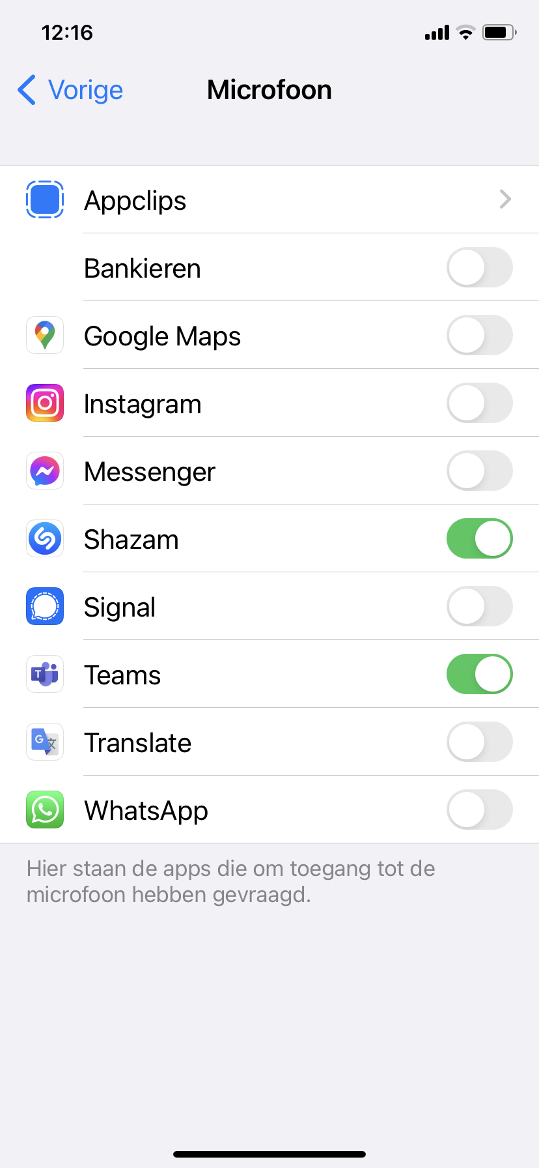
Wat zou jij doen?
Notes:
Wie heeft dit alles eens bekeken op zijn mobiel? Vingers opsteken.
Wie heeft een keuze gemaakt?
Wat zou jij doen? Voor welke apps staat je microfoon aan?
Waarom zou je dat wel of niet doen bij bijvoorbeeld WhatsApp?

Slide 10

Hoe gratis is gratis? Waar betaal je mee?
Deze foto van Onbekende auteur is gelicentieerd onder CC BY-SA
Notes:
Vraag de kinderen waar ze die social media apps mee betaald hebben.. “Met niks” roepen ze vaak “het is gratis”. En dan komt het lesje “gratis is niet gratis”.

Slide 11
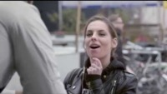
Hoe gratis is gratis? Waar betaal je mee?
Notes:
Vraag de kinderen waar ze die social media apps mee betaald hebben.. “Met niks” roepen ze vaak “het is gratis”. En dan komt het lesje “gratis is niet gratis”.
Ik vraag hier wie er wel eens een veiling heeft gezien: met eenmaal, andermaal verkocht aan de hoogste bieder. En vertel hier dat de juf als ze online gaat door de website wordt verkocht. “we hebben hier een vrouw van tussen de 25 en 40 jaar, waarschijnlijk werkzaam in het onderwijs, met die en die hobby’s en ze houdt van dit soort eten (leuk als je de juf kent). En dan wordt de juf verkocht aan de hoogste bieder. En dat allemaal binnen een seconde.
Ook leuk : “wat als je het in het echt doet”. Noor komt klas binnen en Vera gaat direct schrijven “haar in vlecht vandaag, rode trui, joggingbroek, vans-schoenen. Blik werpen in boterham doos: 3 volkoren boterhammen, 1 met kaas en 2 met chocovlokken. Eerste rekenvraag fout beantwoord, tweede wel goed” etc etc. Geen geheime info, voor iedereen te zien, maar elke dag opgeschreven en bewaard.
Of geef het voorbeeld van deze fictieve moeder. Ze houdt van alle kinderen in een klas allerlei dingen bij. Van elk kind heeft ze een map met briefjes met al die gegevens. Dat Erik een keer iemand gepest heeft, Anne heeft Fatima een keer een duw gegeven, Mo spijbelt wel eens. Die moeder bewaart dat allemaal voor als het een keer van pas komt. Zou je die moeder niet heel irritant vinden en haar briefjes willen verscheuren?
Gelukkig: ook online kun je de briefjes af en toe gewoon eens even doorscheuren!!!

Slide 12
Hoe gratis is gratis? Waar betaal je mee?
Met je gegevens. Bedrijven vinden het heel interessant om te zien waar je bent, hoelang je daar bent, wat je zoekt op Google, naar welke filmpjes je kijkt op TikTok en YouTube, wat je koopt in de webwinkel van H&M, om te zien welke reclames je klikt.
Hoe weten ze dat? Door cookies.
Dat is voor jou ook handig, want dan hoef je niet steeds bij een webwinkel je naam en je adres in te vullen. Of steeds bij YouTube in te vullen wat je interessant vindt. Maar voor de webwinkel is het ook handig. Zij weten dat je bijvoorbeeld van baggy spijkerbroek houdt, of van Nike sneakers. Dus dat laten zij jou steeds zien.

Slide 13
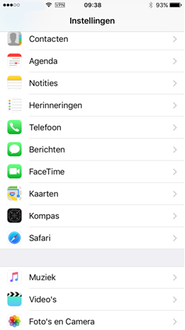
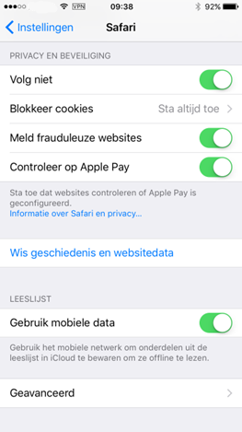
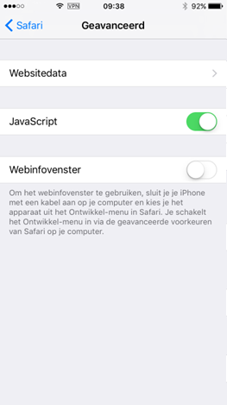

Cookies wissen in Chrome
* Open Chrome
* Tik rechts van de adresbalk op de drie puntjes. Ga naar ‘Instellingen’;
* Kies ‘Privacy’;
* Tik op ‘Browsegegevens wissen’ en ga naar: ‘Geavanceerd’;
* Zet een vinkje bij ‘Cookies en sitegegevens’
* Kies de periode die je wilt wissen (als je dus echt even “schoon” wil zijn, moet je “alles” aanklikken. Dan klik je op ‘Gegevens wissen’
Cookies wissen op je Samsung telefoon
*Open de Internet-app op je Samsung-smartphone;
*Tik op het menu-icoon rechtsonder;
*Kies ‘Instellingen’ en ga naar ‘Privacy en beveiliging’;
*Klik op ‘Zoekgegevens verwijderen’ en vink ‘Cookies en sitegegevens aan’;
*Tik op ‘Verwijderen’
Notes:
De cookies eens een keertje verwijderen, zodat je weer even op nul kunt beginnen.
Leukste is even meekijken bij kinderen met Apple. Apple brengt ze ook echt inzichtelijk namelijk, Android niet. Daar kun je ze verwijderen, maar zie je niet welke het zijn.
Safari / helemaal onderin op “Geavanceerd” en dan “website data”. Daar vooral onderin dan nog op “toon meer website data” klikken, dan gaat hij laden en schrikken ze zich kapot van de hoeveelheid.
Nu is het tijd om het eigen gedrag onder de loep te nemen. Een voor een komen de plaatjes en mogen ze zeggen of ze het wel of niet vinden kunnen.
Als je wat dynamiek inde klas wil, vraag of ze niet direct willen reageren maar in groepjes elke foto willen bespreken (eventueel kan je foto’s ook eerst uitprinten en bij elk groepje neerleggen).
Per foto vraag je ze
Zou ik wel of niet doen
Waarom wel of waarom niet
Laat ze opschrijven en goed nadenken over hun antwoord.
Na alle foto’s laat je alle groepjes zeggen of ze wel of niet willen delen. Daarna geef je ieder groepje 1x de beurt en mogen ze hun antwoord toelichten. Laat ze ook reageren op elkaar

Slide 14
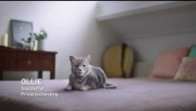
Denk na voor je deelt
Notes:
Video over het delen van foto’s en filmpjes van anderen
Na video: Na dus even naar de instellingen te hebben gekeken en hoe je daar je privacy beschermt, is het tijd om eigen gedrag onder de loep te nemen. Een voor een komen de plaatjes en mogen ze zeggen of ze het wel of niet vinden kunnen.
Als je wat dynamiek inde klas wil, vraag of ze niet direct willen reageren maar in groepjes elke foto willen bespreken (eventueel kan je foto’s ook eerst uitprinten en bij elk groepje neerleggen).
Per foto vraag je ze
Zou ik wel of niet doen
Waarom wel of waarom niet
Laat ze opschrijven en goed nadenken over hun antwoord.
Na alle foto’s laat je alle groepjes zeggen of ze wel of niet willen delen. Daarna geef je ieder groepje 1x de beurt en mogen ze hun antwoord toelichten. Laat ze ook reageren op elkaar

Slide 15
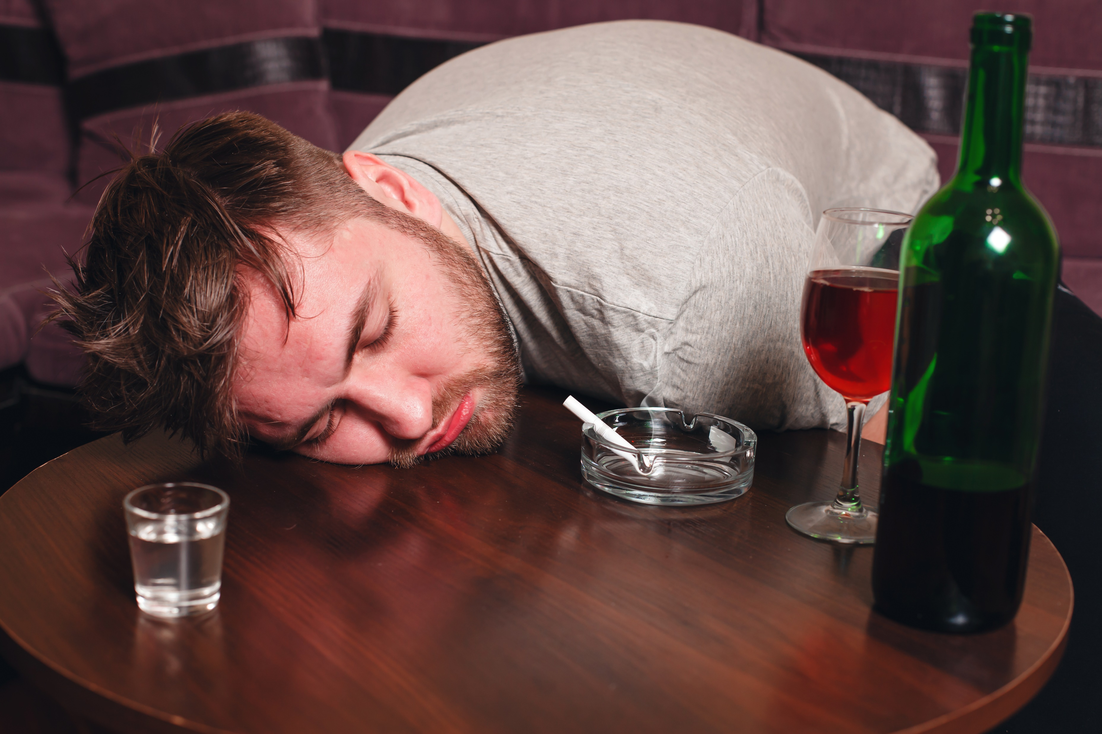
Doe je het of doe je het niet ?
Notes:
Na dus even naar de instellingen te hebben gekeken en hoe je daar je privacy beschermt, is het tijd om eigen gedrag onder de loep te nemen. Een voor een komen de plaatjes en mogen ze zeggen of ze het wel of niet vinden kunnen.
“Papa had een feestje”. Vindt papa het prima als je dat online zet, denk je?

Slide 16
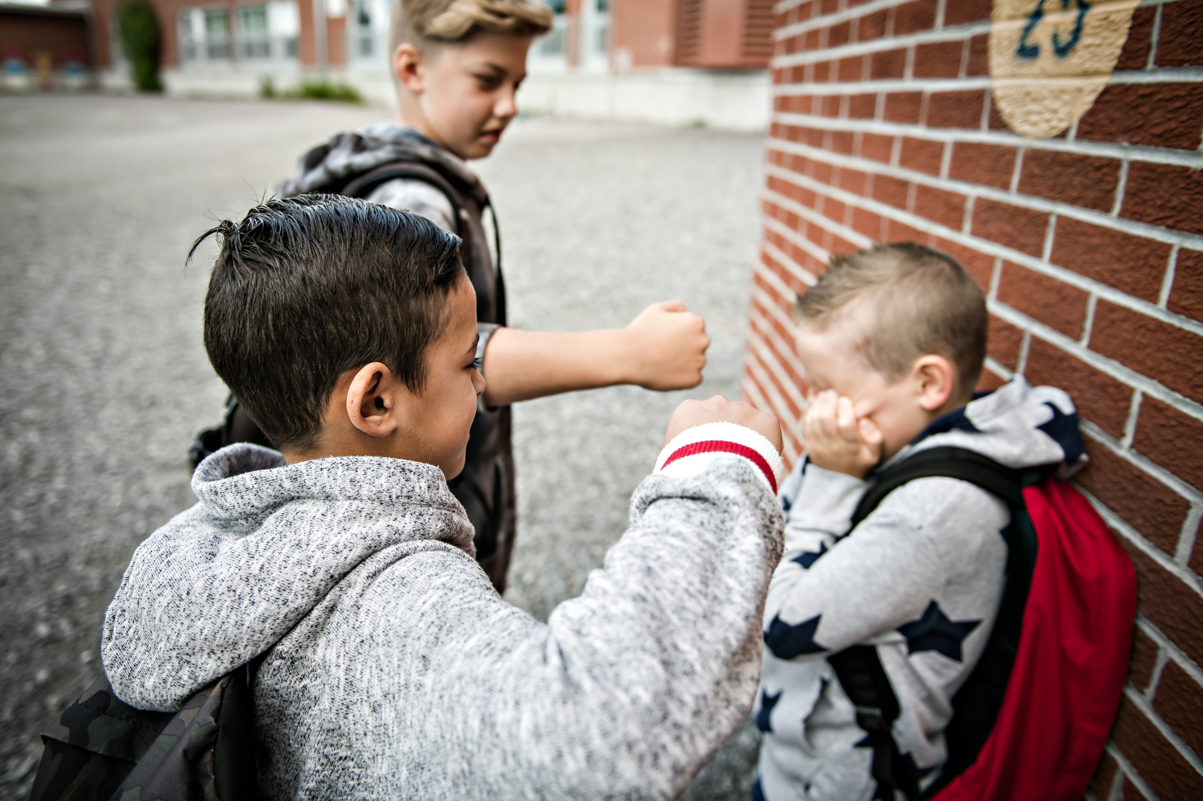
Doe je het of doe je het niet ?
Notes:
Een pestkop op school deelt op social media deze foto van zijn vrienden die een klasgenoot in elkaar slaan. Wat vinden jullie, is het cool om zoiets te delen? En hoe denken jullie dat de jongen die in elkaar geslagen het zou vinden dat deze beelden op het internet staan?

Slide 17
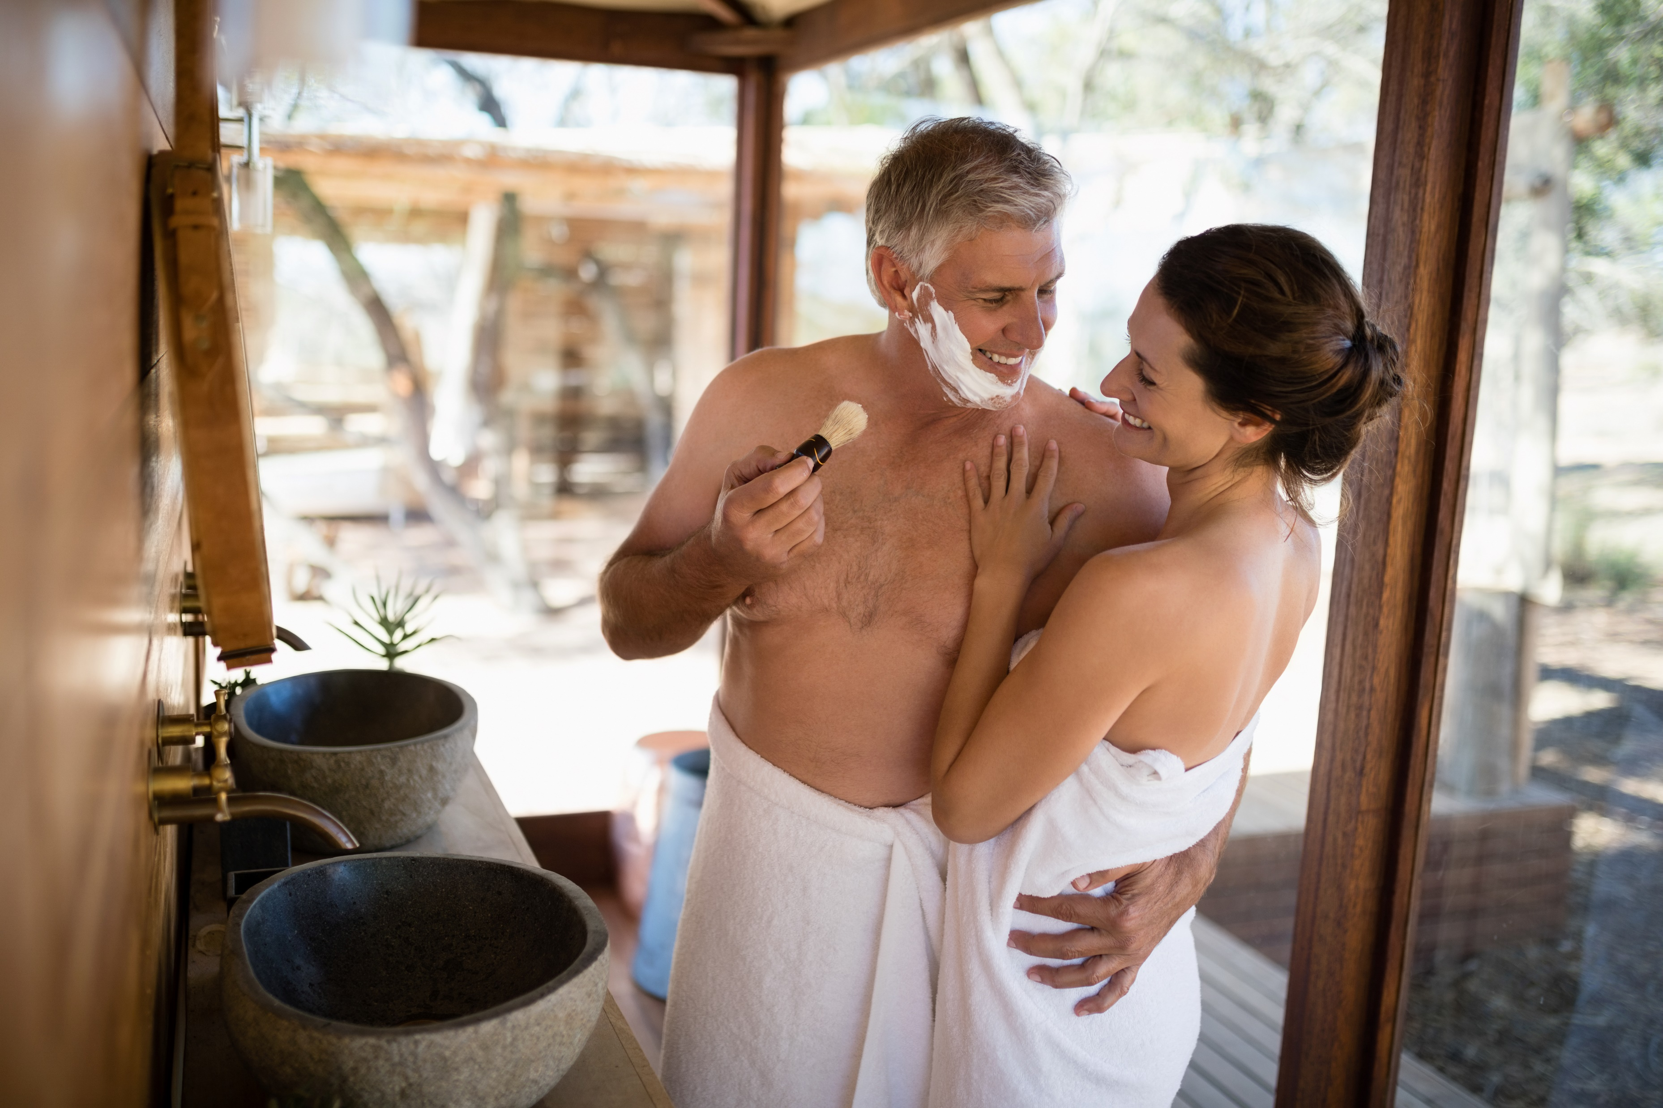
Doe je het of doe je het niet ?
Notes:
Stel je hebt deze foto’s van je ouders gemaakt, zou je dit delen op Insta? Zouden ze dat leuk vinden?

Slide 18
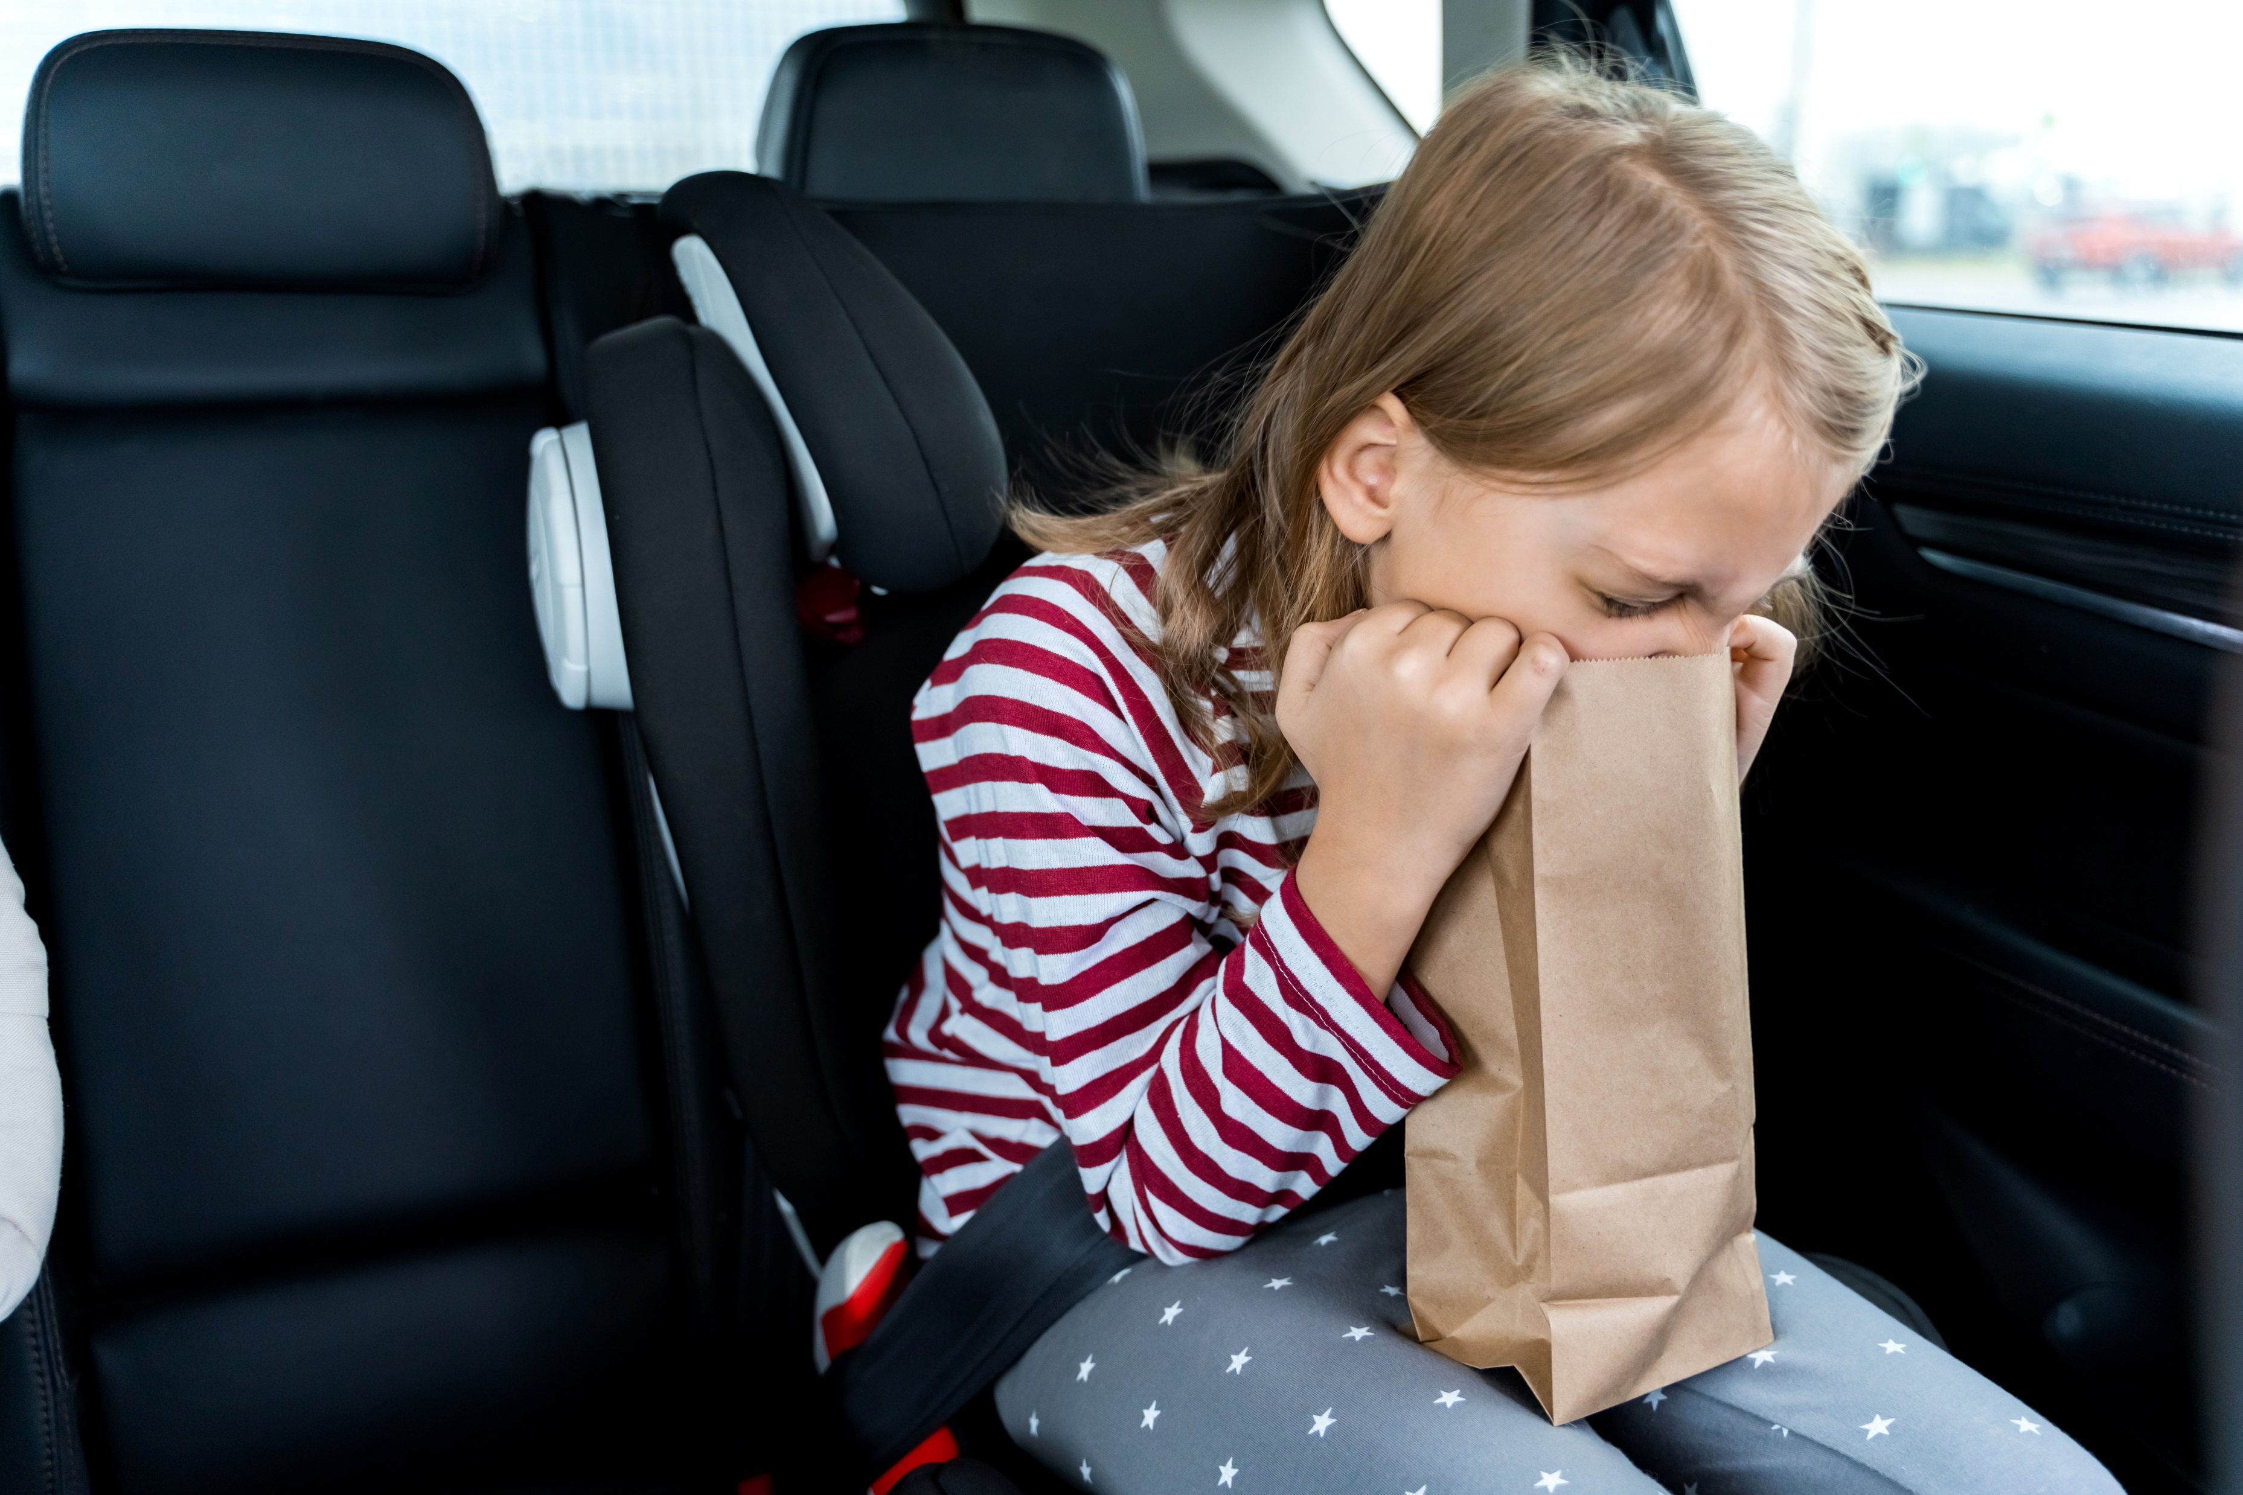
Doe je het of doe je het niet ?
Notes:
Stel, je broer of zus post deze foto van jou op social media. ‘Hahaha, kijk mijn zusje over d’r nek gaan dan!’. Zou jij dat leuk vinden?

Slide 19

Doe je het of doe je het niet ?
Notes:
‘Woohoo, ik ben op vakantie, check dit strand!!’
Een foto in je zwemkleding. Zou jij het online zetten, of niet? Sommige mensen vinden het geen punt. Maar wat nou als iemand je foto opslaat en deze vervolgens voor iets anders gaat gebruiken? Wij gebruiken ‘m nu in een presentatie, maar het kan van alles zijn..
Je kan hier met ChatGPT ook een ander hoofd op laten zetten.
En is het wel een goed idee om op socials te melden dat je op vakantie bent – en dus jullie huis leeg is?
Goed om te weten: deze plaatjes zijn gevonden bij een leverancier van stockfoto’s. Maar dit soort foto’s komen ook naar voren als je zoekt op “gekke bekken” of “dronken kerel” zoekt…. Als je dat soort foto’s gebruikt, dan misbruik je hun foto’s dus.

Slide 20
Alles wat openbaar op het internet staat, kan voor heel andere dingen worden gebruikt.
Alles wat op het internet staat, blijft daar eigenlijk voor altijd: ook als jij het weghaalt. Want misschien heeft iemand anders het gekopieerd en weer online gezet of met anderen gedeeld.
Ook alles wat je privé deelt; online of via je profiel kan altijd worden gedeeld of gekopieerd en zo worden verspreid.
En misschien wel heel anders, maar toch ook echt waar:
Als jij op je socials zet dat je op vakantie bent, kan een inbreker dat ook zien.
Notes:
Dus : 3 dingen die jij moet weten over de dingen die je online zet
Niet om je bang te maken, wel goed om je ervan bewust te zijn.

Slide 21
Dus…..
Denk goed na voor je een foto of filmpje op online zet
Wie mag het zien, zou jij het oké vinden als het werd doorgestuurd?
Zet niet zomaar foto’s of filmpjes van anderen online
Vraag het eerst even. Vond iemand het goed, maar wil hij later zijn foto alsnog
verwijderd hebben? Doe dat gewoon, zou je zelf ook fijn vinden.
Schrijf geen vervelende dingen over anderen
Als je spijt krijgt is het al verspreid en heeft iedereen het gezien.
Zelf iets vervelends gekregen? Ga geen ruzie maken via de chat/berichten Praat het gewoon de volgende dag in het “echt” uit. Waar je het op school namelijk na een half uur vergeten bent, staat het op internet nog online. Voor alle vrienden te lezen, ie er met een beetje pech ook nog op gaan reageren.
Notes:
En de tips die daar bij horen.
Zelf voorbeeld gegeven over hoe je foutje kan maken (vinden ze leuk, dat jij ook domme dingen doet). De klassieke “reply ipv forward” met een opmerking over degene die het stuurde en het dus nu dus reply krijgt ipv degene met wie je er over wilde roddelen.
En (je klinkt hiermee oud, maar dat ben je in hun ogen natuurlijk ook) het was dus eigenlijk best wel fijn dat ik opgroeide in een tijd dat Insta niet bestond. Dan moest je dingen wel uitpraten op het schoolplein.
Als je nu iets ‘uitpraat’ via WhatsApp of Snapchat dan kunnen jullie allebei screenshots daarvan weer delen met anderen. En dan gaat een veel grotere groep zich ermee bemoeien.
Als jij tegen je vriendin of vriend zegt, ik vind dat dus echt stom, dan blijft het tussen jullie en misschien degenen die erbij staan en dit ook horen. Maar via social media of allemaal WhatsAppgroepen kan dit snel veel groter worden.
Is dat wel eens gebeurd in de klas? Zo’n ruzie die ineens door allerlei groepen gedeeld wordt?
Hoe vond je dat?
Hebben jullie socialmediaregels op school?
Zo ja,
Schrijf ze eens op en verbeter ze als je dat nodig vindt (werk in groepjes)
Zo nee
Schrijf met elkaar socialmediaregels.

Slide 22
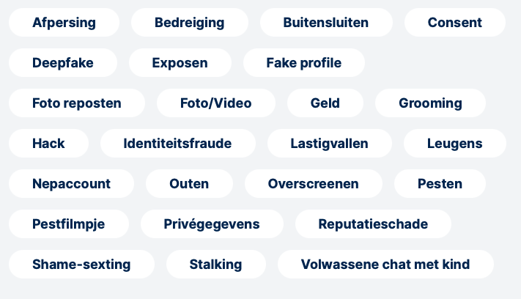
Toch iets vervelends gebeurd?
Praat erover. Met je ouders, of met de juf.
Denk niet dat je de enige bent met een probleem, heel veel kinderen maken wel eens iets vervelends mee.
Meer weten?: www.meldknop.nl , daar kun je over heel veel problemen die jongeren tegenkomen op internet info vinden over hoe je het op kunt lossen en welke organisaties jou kunnen helpen.
Hulp nodig? Helpwanted
Notes:
Praat erover. Met je ouders, of met de juf.
Denk niet dat je de enige bent met een probleem, heel veel kinderen maken wel eens iets vervelends mee.
Meer weten?: www.meldknop.nl , daar kun je over heel veel problemen die jongeren tegenkomen op internet info vinden over hoe je het op kunt lossen en welke organisaties jou kunnen helpen.
Hulp nodig? Helpwanted

Slide 23
Quizje doen?
Social Media Quiz op Veiliginternetten.nl
Notes:
Leuke quiz met tips en vragen en antwoorden over wat er wel en niet kan en mag op social media. Kunnen kinderen ook zelf doen na afloop van de les.

Slide 24
Tips voor leuke spellen over digitale veiligheid:
Hackshield
Mediamasters
De InternetHelden
Online Masters
Mijn Cyberrijbewijs
Framed
Notes:
Tip voor de meester of juf om later op de dag (of later in de week) met de klas te doen

Slide 25

Maak een foto met de klas, zorg ervoor dat niemand herkenbaar is, dus misschien allemaal met je rug naar de camera of emoji’s over ieders gezicht. Deel ‘m op je socials met #SID2024
Notes:
Maak de foto maar zorg ervoor dat er geen kinderen herkenbaar op de foto komen.

Slide 26

Hele fijne Safer Internet Day

